Slide 1
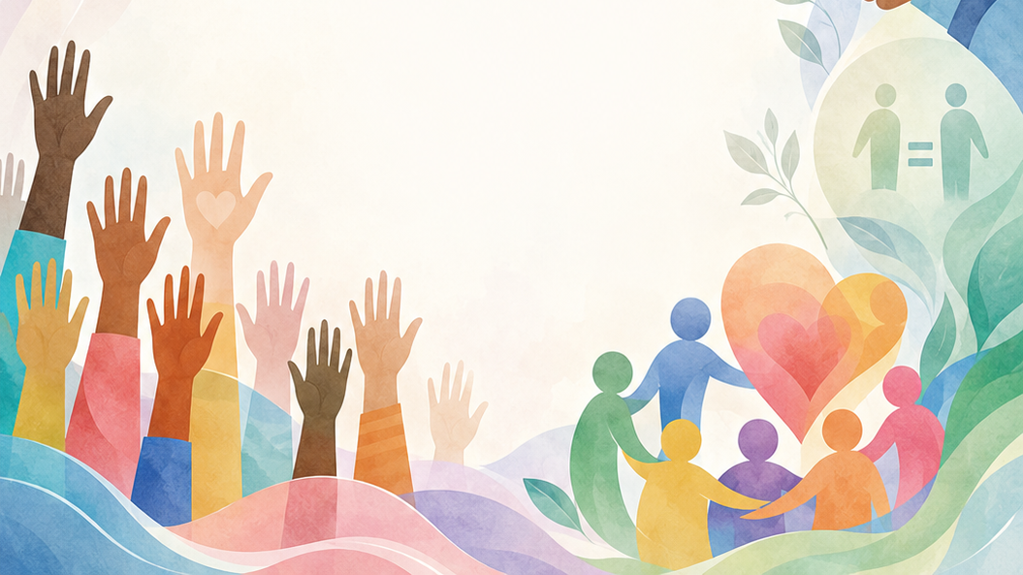

Graad 8
Kwartaal 4 Grondwetlike Regte en Verantwoordelikhede
Les 4: GGG – Voorkoming en Ondersteuning
Notes:
Skyfie 1: Welkom terug, Graad 8’s. In die vorige les het ons geslagsgebaseerde geweld as ’n ernstige menseregtekwessie bekendgestel. Ons het gekyk na wat GGG beteken, waarom dit kan gebeur en hoe dit mense emosioneel, fisies en sosiaal kan beïnvloed.
Vandag gaan ons hierdie bespreking voortsit deur op voorkoming en ondersteuning te fokus. Ons gaan kyk na maniere waarop geweld teen vroue voorkom kan word, wat die wet oor seksuele misdrywe sê en waar mense hulp kan kry as hulle of iemand wat hulle ken onveilig voel.

Slide 2
Teen die einde van hierdie les behoort jy in staat te wees om die volgende te kan doen:
Verduidelik
Basiese regte en beskerming wat deur die wet gebied word, te verduidelik.
Beskryf
Praktiese maniere te beskryf waarop GGG help voorkom kan word.
Identifiseer
Bronne van hulp en ondersteuning te identifiseer vir mense wat deur GGG geraak word.
Notes:
Skyfie 2: Teen die einde van hierdie les behoort leerders in staat te wees om die volgende te kan doen:
Basiese regte en beskerming wat deur die wet gebied word, te verduidelik.
Praktiese maniere te beskryf waarop GGG help voorkom kan word.
Bronne van hulp en ondersteuning te identifiseer vir mense wat deur GGG geraak word.

Slide 3

Waarom slagoffers dalk nie hulp vra nie
Sommige mense:
is bang vir die persoon wat hulle seermaak.
voel skaam of geïsoleer.
is bekommerd dat niemand hulle gaan glo nie
dink mishandeling is "normaal"
Om geweld aan te meld kan ook emosioneel moeilik wees.
Oorlewendes moet met sorg, privaatheid en respek behandel word.
Notes:
Skyfie 3: Vra leerders: Waarom vra slagoffers van GGG nie altyd hulp nie? (Laat antwoorde toe.)
Sommige mense is bang om hulp te vra omdat hulle die persoon vrees wat hulle seermaak.
Ander voel dalk skaam, geïsoleer of bekommerd dat niemand hulle sal glo nie.
Sommige mense aanvaar dalk ook dat mishandeling “normaal” is, wanneer hulle dikwels aan geweld blootgestel word.
Soms kan dit vir ‘n individu moeilik wees om geweld aan te meld. Die persoon skram moontlik weg, want dit kan traumaties wees om die gebeure te herleef. Dit kan pynlike herinneringe terugbring. Daarom moet oorlewendes altyd met sorg, privaatheid en respek behandel word.

Slide 4

Breek die stilte
GGG moet nooit geïgnoreer of gespot word nie.
Praat met 'n betroubare volwassene:
Ouer
Onderwyser
Berader
Verpleegster
Polisiebeampte
Moenie gevaarlike situasies alleen hanteer nie.
Notes:
Skyfie 4: Breek die stilte
Mense wat GGG ervaar, het ondersteuning, respek en hulp van betroubare volwassenes of ondersteunings-organisasies nodig.
Indien jy of iemand wat jy ken onveilig voel, moet jul met ’n betroubare volwassene, soos ’n ouer, onderwyser, berader, maatskaplike werker, verpleegkundige of polisiebeampte praat. Moenie probeer om ’n gevaarlike situasie alleen te hanteer nie.

Slide 5

Wat sê die wet?
Wet op Gesinsgeweld
Beskerm mense teen huishoudelike geweld
Slagoffers kan aansoek doen vir 'n beskermingsbevel
Wet op Seksuele Misdrywe
Beskerm mense teen verkragting en seksuele misbruik
Verseker dat oorlewendes die volgende ontvang:
Mediese ondersteuning
Regsondersteuning
Emosionele ondersteuning
Notes:
Skyfie 5: Wat sê die wet?
Suid-Afrika het wette wat mense teen verskillende vorme van GGG beskerm.
Die Wet op Gesinsgeweld 116 van 1998 beskerm mense teen gesinsgeweld en laat slagoffers toe om vir ’n beskermingsbevel (interdik) aansoek te doen. ’n Beskermingsbevel is ’n hofbevel wat die mishandelaar kan beveel om skadelike gedrag te staak of hul van alle kontak met die slagoffer belet. Die wet is bedoel om slagoffers van gesinsgeweld die beste beskerming te gee wat die wet kan bied.
Die Wysigingswet op die Strafreg 32 van 2007 (Seksuele Misdrywe en Verwante Aangeleenthede), beskerm mense teen seksuele misdade, insluitend verkragting en seksuele misbruik. Die wet help om te verseker dat seksuele misdrywe ernstig opgeneem word en dat oorlewendes mediese, regskundige en emosionele ondersteuning kan ontvang.

Slide 6
Regte van oorlewendes
Oorlewendes het die reg op:
Waardigheid en privaatheid
Inligting en mediese sorg
MIV-ondersteuning en PEP-behandeling
Ondersteuning in die hof
Jong getuies kan hulp van 'n tussenganger ontvang tydens hofverrigtinge.
Notes:
Skyfie 6: Regte van oorlewendes
'n Persoon wat verkragting of 'n seksuele misdryf ervaar het, het die reg op:
Waardigheid en privaatheid: Wanneer iemand ’n seksuele misdryf by die polisie aanmeld, moet hulle met respek behandel word. Hulle moet toegelaat word om in ’n privaat ruimte, waar hulle veilig en gemaklik voel, te praat.
Inligting en mediese hulp: Wanneer ‘n slagoffer van ’n seksuele misdryf na ’n openbare hospitaal gaan, behoort hulle duidelike inligting oor mediese hulp te ontvang. Dit kan inligting insluit oor MIV-toetsing en post-blootstellingsprofilakse (PEP). PEP is medikasie wat die risiko van MIV ná moontlike blootstelling kan verminder.
Ondersteuning in die hof: Indien ’n getuie jonger as 18 is en dit baie stresvol sal vind om in die hof te getuig, kan die hof ’n opgeleide persoon, as ’n tussenganger, aanstel. Hierdie persoon help die kind om hul getuienis op ’n minder stresvolle manier te lewer.

Slide 7
Voorkoming van GGG
Daag uit
Daag skadelike grappies en oortuigings uit
Behandel
Behandel alle mense met respek en gelykheid
Ondersteun
Ondersteun oorlewendes sonder om hulle te blameer
Bevorder
Bevorder gesonde verhoudings
Praat
Praat met 'n betroubare volwassene as iemand onveilig is
Ondersteun
Ondersteun anti-GGG-veldtogte
Notes:
Skyfie 7: Hoe kan ons help om GGG te voorkom?
Die hoë aantal GGG-gevalle in Suid-Afrika herinner ons daaraan dat die voorkoming van geweld almal se verantwoordelikheid is.
Dit beteken dat ons moet leer om waarskuwingstekens van mishandeling te herken, mense wat moontlik geweld ervaar ondersteun, en teen skadelike houdings of gedrag op te staan.
Vra leerders: Watter aksies kan jongmense, skole, gesinne of gemeenskappe neem om GGG te help voorkom?
Moontlike antwoorde:
Daag skadelike grappies, opmerkings en oortuigings uit wat geweld aanvaarbaar laat lyk.
Behandel alle mense met respek, waardigheid en gelykheid.
Ondersteun oorlewendes deur te luister, hulle te glo en hulle nie te blameer nie.
Moedig gesonde verhoudings aan wat op respek, kommunikasie en gedeelde verantwoordelikheid gebaseer is.
Praat met ’n betroubare volwassene as iemand onveilig is of as jy bekommerd is oor iemand.
Ondersteun skool- of gemeenskapsveldtogte wat teen GGG optree.

Slide 8
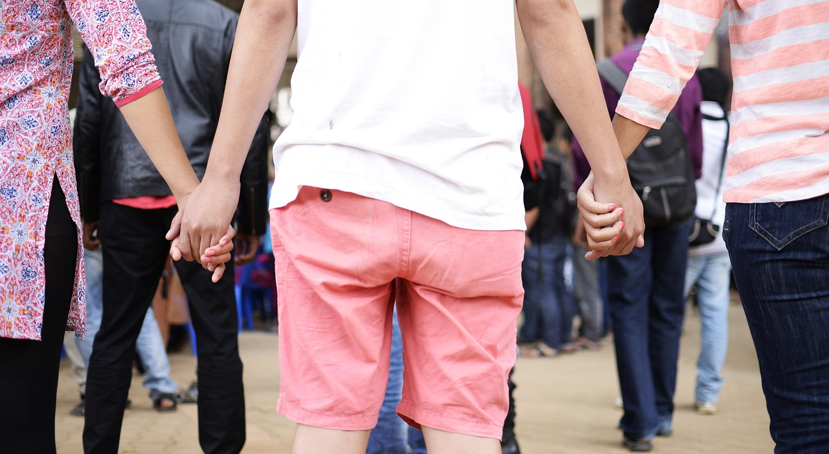
Waar kan mense hulp kry?
Betroubare volwassenes
Onderwysers of beraders
Klinieke en hospitale
Polisie
Skuilings en veilige ruimtes
Hulplyne en ondersteunings-organisasies
Regshulp-dienste
Notes:
Skyfie 8: Waar kan mense hulp kry?
'n Persoon wat onveilig voel of GGG ervaar het, kan hulp vra van:
’n Betroubare volwassene, onderwyser, berader of maatskaplike werker
’n Kliniek, hospitaal of dokter
die Polisie, veral as iemand in onmiddellike gevaar is
’n Skuiling of veilige ruimte
’n Hulplyn of ondersteuningsorganisasie
Regshulp of ’n regshulpdiens
Nota aan die onderwyser: Leerders sal die kontakbesonderhede van sommige van die bogenoemde organisasies in die Inhoudsopsomming vind.

Slide 9
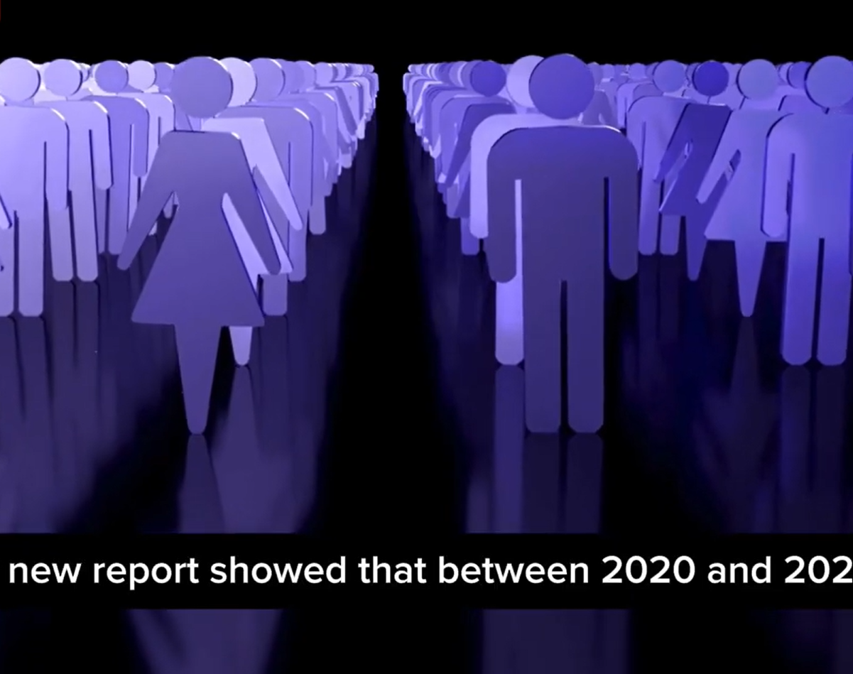
Ondersteunings-organisasies
POWA
TEARS Foundation
Thuthuzela Care Centres
Rape Crisis Centres
SaferSpaces
Lawyers Against Abuse
Kyk: How can I help a survivor of gender-based violence?
bit.ly/4u43suG (2 min 35 sek)
Notes:
Skyfie 9: Voorbeelde van ondersteuningsorganisasies
Sommige organisasies in Suid-Afrika bied ondersteuning aan mense wat deur GGG geraak word. Dit sluit organisasies soos POWA, die TEARS Foundation, Thuthuzela Care Centres, Rape Crisis Centres, SaferSpaces en Lawyers Against Abuse in.
Nota aan die onderwyser: Meer inligting oor hierdie organisasies kan in die Inhoudsopsomming gevind word.
Kom ons kyk na ’n kort video wat die dienste verduidelik wat deur die TEARS Foundation aangebied word.
Hierdie video wys dat ondersteuning beskikbaar is vir mense wat deur GGG geraak word, selfs wanneer hulle hindernisse in die gesig staar.
Watch video:
TEARS Foundation Provides Free Help & Support for GBV Victim
bit.ly/4dNE8CN (1 min 39 sek)

Slide 10
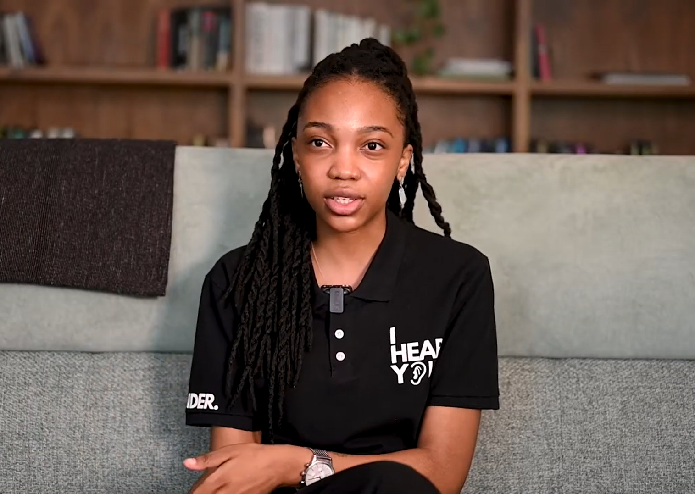
Kyk:
How can I help a survivor of gender-based violence? bit.ly/4u43suG (2 min 35 sek)
Notes:
Skyfie 10: Hoe kan jy iemand ondersteun?
As iemand jou vertel van iets wat met hulle gebeur het, hoe dink jy behoort jy te reageer? Wat kan jy doen of sê?
(Laat die klas eers ’n paar idees deel voordat hulle na die volgende videogreep kyk.)
Kyk video:
How can I help a survivor of gender-based violence?
bit.ly/4u43suG (2 min 35 sek)

Slide 11

Gevolgtrekking
Geweld kan voorkom word.
Die wet beskerm mense teen GGG en seksuele misdrywe.
Hulp en ondersteuning is beskikbaar.
Om hulp te vra is dapper en verantwoordelik.
Notes:
Skyfie 11: Vandag het ons geleer dat geweld voorkom kan word, dat die wet mense teen seksuele misdrywe beskerm, en dat hulp beskikbaar is.
Niemand behoort geweld alleen te hanteer nie. Om hulp te vra is ’n dapper en verantwoordelike stap.
As hierdie onderwerp jou ontsteld, onveilig of bekommerd oor jouself of iemand anders laat voel het, kan jy privaat met die onderwyser praat of ná die les ’n nota skryf.
Leerders moet Aktiwiteit 1 en 2 (Les 4 – Werkkaart) voltooi.
Antwoorde op Aktiwiteit 1 is beskikbaar in Les 4 – Werkkaart MEMO.
Deel die Inhoudsopsomming uit voordat leerders die klaskamer verlaat.

